Slide 1

Музика в
стилі рок

Slide 2
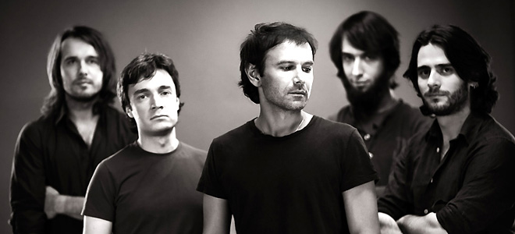
Океан Ельзи

Slide 3
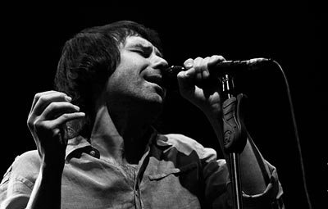
Жанр Поп-рок Інді-рок Інді-поп Арт-рок
Роки 1994 — донині Звідки Львів
Склад Святослав Вакарчук Денис Дудко Милош Єлич Денис Глінін

Slide 4


Slide 5
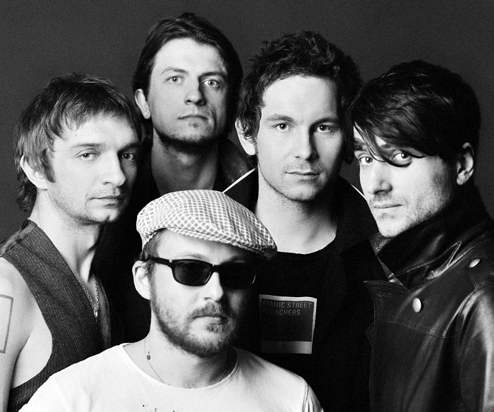
Друга ріка

Slide 6
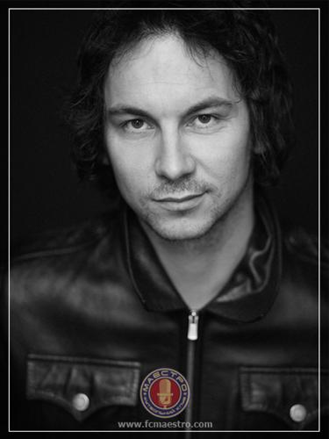
Жанр Рок-музика, брит-поп,
альтернативний рок
Роки 1996 – донині
Склад Валерій Харчишин Віктор Скуратовський Олександр Барановський Сергій Гера Олексій Дорошенко Сергій Біліченко

Slide 7


Slide 8
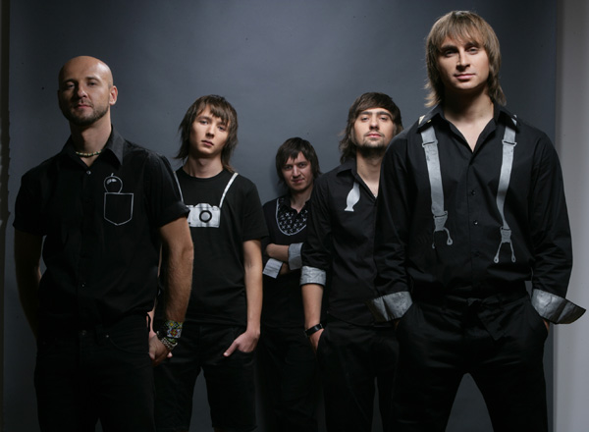
С.К.А.Й

Slide 9
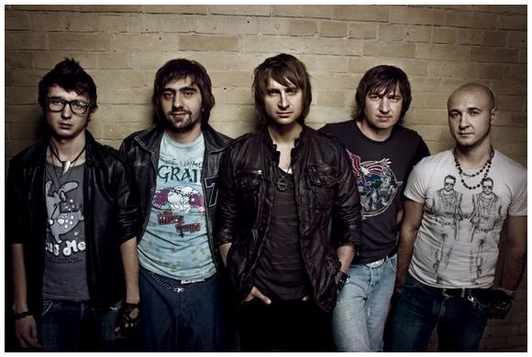
Жанр альтернативний рок, поп-рок
Склад Олег Собчук Грищук Олександр (Папа) Рудницький Юрій ,Недашковський Сергій,Мозіль
Юрій
Звідки:
Тернопіль

Slide 10
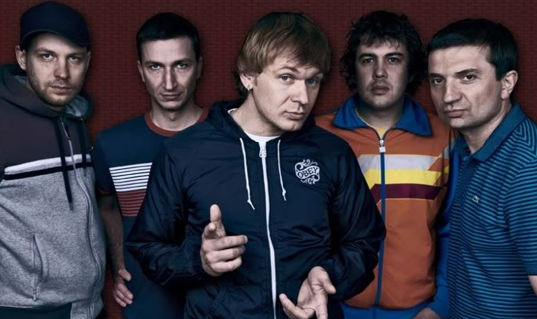
Тартак

Slide 11

Жанр Альтернативний рок реп-рок панк-рок реп-рок фанк
Роки 1996-досі
Звідки Луцьк
Склад Сашко Положинський Андрій Благун Станіслав Шапаренко Дмитро Чуєв Антон Єгоров

Slide 12
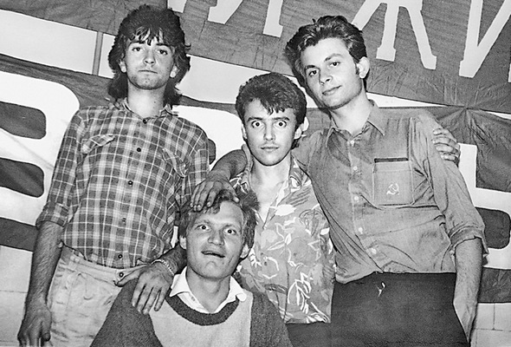
Воплі Відоплясова

Slide 13
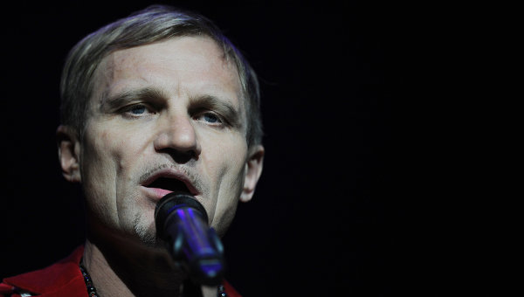
Жанр Рок, панк-рок, фолк-
рок, етно-рок
Роки з 1986
Склад Олег Скрипка Олексій Мельченко Сергій Сахно Євгеній Рогачевський

Slide 14
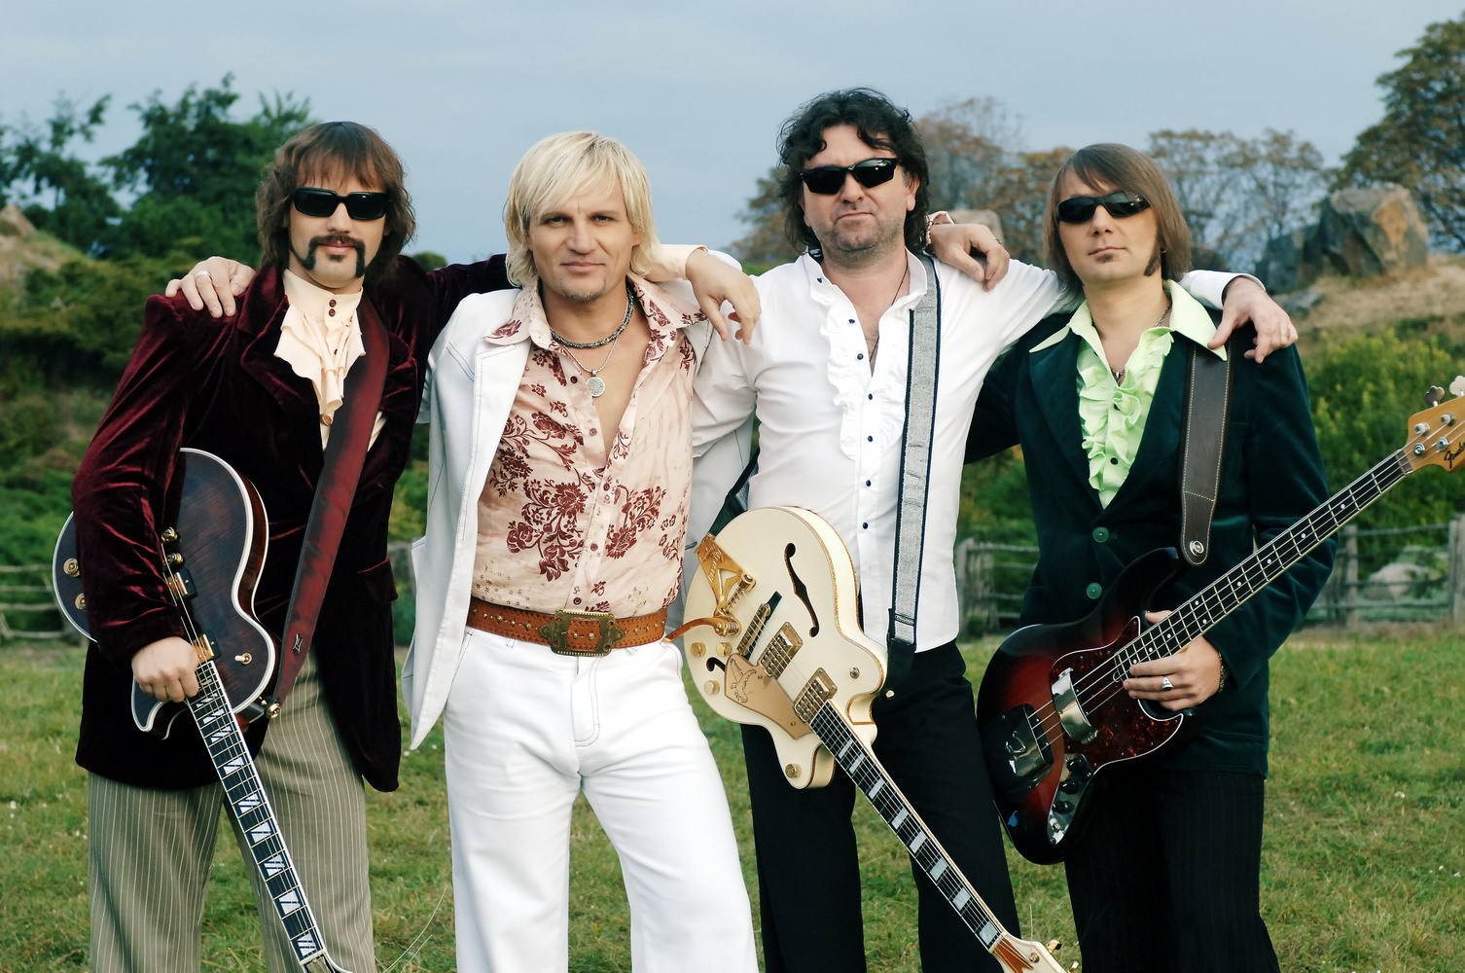

Slide 15

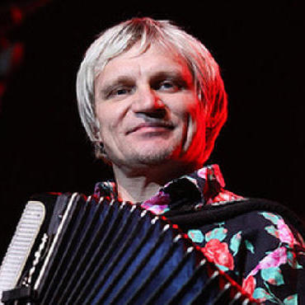

Slide 16
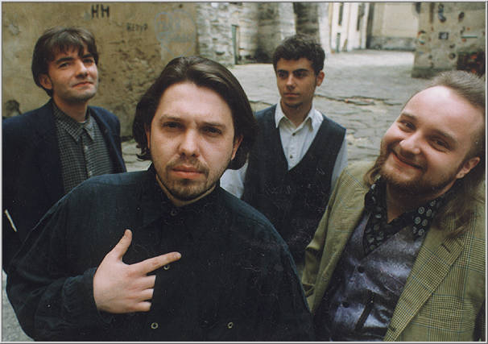
Плач Єремії

Slide 17
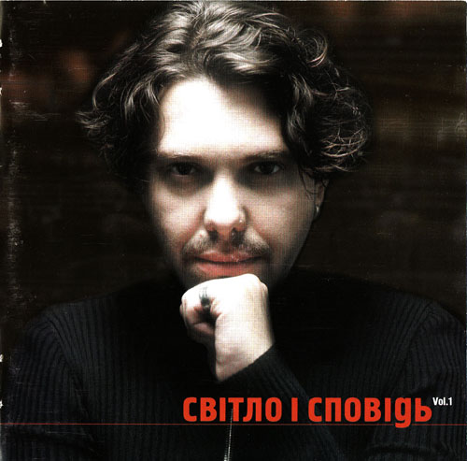
Жанр блюз-рок фолк-рок
Роки з 1990
Звідки Львів
Склад Тарас Чубай Всеволод Дячишин Юрко Дуда Андрій Надольський

Slide 18

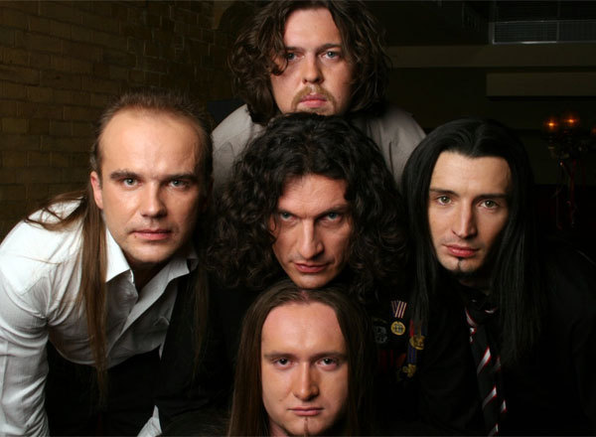

Slide 19
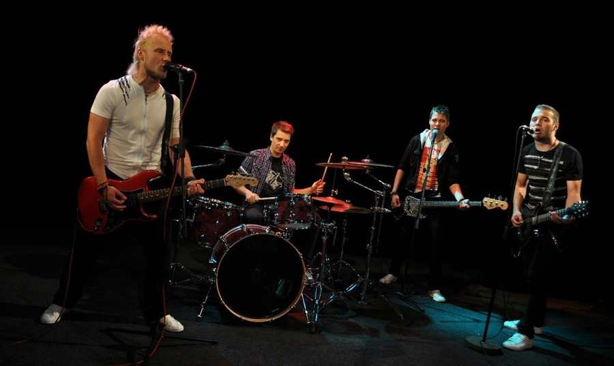
«Фліт» — український музичний гурт з Івано-Франківська,
створений в 2001 році, основним напрямом в стилі є
панк-рок.
«інтелігент-панк-роком».

Slide 20
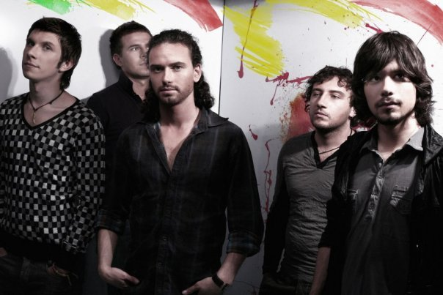
Gouache

Slide 21
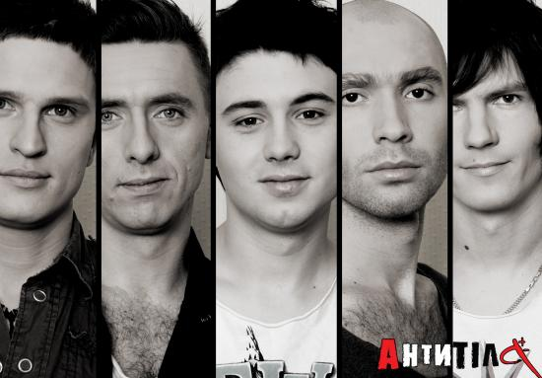

Slide 22

Дякую!

